Slide 1

YAZILIM MÜHENDİSLİĞİ BÖLÜMÜ İŞYERİ EĞİTİMİ SUNUMU
HASAN ÇAHAN

Slide 2
İÇİNDEKİLER
01
02
03
04
05
06
Oryantasyon ve
Temel Eğitimler
Dava Süreç Takip Portal
Proje Başlangıç
Şirket Hakkında
Şirket Tanımı
Yapılacaklar ve Süreç Hakkında Bilgi ve Eğitimler
Asp.Net Core MVC Yapısı ile Proje
#1 Dava Süreç Takip Portal
Katmanların Tasarımı
#2 Dava Süreç Takip Portal
Veri Tabanı Entegrasyonu
#3 Dava Süreç Takip Portal
Arayüzler ve UI Kodlama
Asp.Net Core MVC Yapısı ile Proje
Projeye Servis Ekleme ve Veri Çekme İşlemleri
Asp.Net Core MVC Yapısı ile Proje

Slide 3
İŞYERİ HAKKINDA
01

Slide 4

01 İşyeri Yaptığım Kurum Hakkında
Dicle Elektrik Perakende Satış Anonim Şirketi, görevli tedarik şirketi statüsü ile Şanlıurfa, Diyarbakır, Mardin, Batman, Siirt ve Şırnak illerinde 68 hizmet konumu ile yaklaşık 1 milyon 750 bin müşteriye elektrik perakende satış hizmeti vermektedir. Ayrıca görevli tedarik şirketi lisansı uyarınca ülke çapındaki serbest tüketicilere de toptan ve perakende elektrik satışı yapmaktadır.
Toplumsal değerlere bağlı, genç ve dinamik kadrosuyla her zaman ve her koşulda müşterilerinin hizmetinde olmayı prensip edinen Dicle Elektrik Perakende Satış A.Ş. tüm paydaşlarının beklentilerini karşılarken üzerine düşen tüm sorumlulukları eksiksiz yerine getirmeyi ve Türkiye’de örnek gösterilen lider perakende satış hizmeti sunmayı hedeflemektedir.
Dicle Elektrik Dağıtım A.Ş. tüketici sayısı bakımından Türkiye'nin en büyük 11. Elektrik dağıtım şirketidir. Toplamda 7.798.753, 82 MWh tüketim gerçekleştirilen bölgede Türkiye'deki elektrik tüketiminin %3, 67’si gerçekleştirilmekte ve böylelikle Dicle Elektrik Dağıtım bölgesi toplam elektrik üretimi bakımından Türkiye'nin 13.'sü olarak listede yerini almaktadır.
Bu kurumun bir parçası olduğum için ve üniversitemiz sayesinde kendi gelişimime fayda sağlayabilmiş olmamdan dolayı çok mutluyum ve teşekkürlerimi sunarım.

Slide 5
02
Oryantasyon ve Temel Eğitimler

Slide 6
02 Oryantasyon ve Temel Eğitimler
Her ne kadar daha öncesinde şirket içinde bir deneyimim olmuş olsa da yeniden geri dönmek ve daha karmaşık işler ile iç içe olacak olmanın vermiş olduğu heyecan ve stresten kaynaklı bir yeniden alışma sürecinden geçtim. Çalışma arkadaşlarımın da bana bu noktada olan katkıları çok önemli ve güzeldi.
Projem için yapmış olduğumuz toplantı sürecinde bana projede bulunması gereken yapılar, projede kullanılacak teknolojiler, sistemsel kavramlar, sistemin işleyişi ve mantığı hakkında konuşuldu. Projemi daha iyi anlamak amacıyla bana bir proje dokümantasyonu verildi. Dokümantasyon içerisinde istenilen isterler doğrultusunda geliştirmelerimi yapmam istendi.
Çalışacağım proje ile ilgili teorik olarak giriş seviyesinde gerekli bilgiler proje yöneticisi tarafından anlatıldı. Bunlar:
Proje ne işe yarayacak? Kullanıcılara nasıl bir kolaylık getirecek?
Hangi amaçlar doğrultusunda kullanılacak?
Kullanıcı kitlesi kimler olacak?
Hangi sorunları, kaç farklı metotlar ile çözebilecek?
Projenin geliştirilmesinde kullanılacak teknolojiler nelerdir?

Slide 7
02 Oryantasyon ve Temel Eğitimler
Geliştirilecek Proje Hakkında Bilgi
Benim hem ileriye yönelik gelişmeme katkı sağlayacak olan hem de şirket içinde kendimi gösterme fırsatı sağlayacak, şirkette aktif bir portal olan Dava Süreç Takip Portali sistemini daha iyi ve daha kullanılabilirlik yönünde geliştirmem istendi. Bende tüm bilgi birikimim ve alacağım eğitimler ile bu sistemi tasarlayıp geliştirmeye çalışacağım. Projem çok sayıda veri tabanı tablosu ve tasarımsal ekran içeren bir sistem olacaktır.
Yapılacaklar ve Süreç Hakkında Bilgi
Dicle Elektrik Dağıtım A.Ş. şirketi içerisinde daha önceden yapmış olduğum stajlarımın ’da bana katmış olduğu tecrübe ve bilgi birikim ile yeniden ve aynı istek hevesle tekrardan devam ediyor olmak beni öncelikle çok mutlu ediyor. Kazanmış olduğum teknik ve uygulamalı kazanımlarımı işyeri eğitimim süresince de göstermek ve yeni deneyimler kazanmak istiyorum.
Şirket içerisinde geliştirilen projeler ve uygulamaları en iyi şekilde anlamak ve isterlere karşılık verebilmek amacıyla almam gereken eğitimler olacaktır.

Slide 8



02 Oryantasyon ve Temel Eğitimler
Proje Gereksinimleri ve Araştırmalar
Projeye geçmeden evvel kullanacağım araçlara ve sisteme uygun araştırmalar yaptım. Yöneticimin de bana şirket içinde kullanacağım teknolojiler hakkında sağlamış olduğu veriler yardımıyla şu şekilde bir sonuç ortaya çıktı.
Kullanacağım Programlar
Visual Studio 2019
SQL Server Menagement Studio
Kullanacağım Programlama Dili ve Temel Yapılar
C#
JavaScript
Html ve Css
Kullanacağım Teknoloji
N Katmanlı Mimari
Asp.Net Core MVC
Kullanacağım Kütüphaneler ve Sistemler
Bootstrap
jQuery
Ajax

Slide 9
02 Oryantasyon ve Temel Eğitimler
Geliştireceğim portal hakkında daha detaylı bilgi sahibi olabilmem açısından bana verilmesi gereken dokümantasyonu sorumlu yöneticimden talep ettim.
Dokümantasyon içinde var olan bazı kısımlar;
Amaç ve Kapsam
Hedef ve Başarı Kriterleri
Tablolar ve Alanlar
Varlık İlişki Diyagramı
Sistem Modelleri
Tasarımlar ve Ekranlar
Notlar
Neyi nasıl yapacağım hakkında daha detaylı bilgi sahibi olmak amacıyla sorumlu yöneticim ile kısa bir toplantı gerçekleştirdik. Aldığım bilgiler ve yaptığım analizler sonucunda projeye nerden nasıl başlamam gerektiğini kafamda oluşturdum. Gün içerisinde tekrardan dokümanı inceleyip gerekli notları aldım.

Slide 10
02 Oryantasyon ve Temel Eğitimler
Projeye başlamadan evvel hangi araçları kullanacağım yönünde yaptığım araştırmalar neticesinde edinmiş olduğum bilgilere göre aşağıdaki eğitimlerden faydalanmam gerektiğini öğrendim.
.NET Core 3.0 & C# Backend Frontend Geliştirme Eğitimi (Engin Demiroğ)
C# İle OOP Temelleri: Adım Adım Katmanlı Mimari (Murat Yücedağ)
Bu eğitimleri gerek Youtube gerekse Udemy gibi eğitim ve video platformlarından temin ederek hem gün içinde hem de ilerleyen günlerde hızlı ve öz bir şekilde almaya başladım. Video serilerini takip ederken aynı zamanda genel tekrarlar yaparak önceki bilgilerimi de aklımda tutmaya çalıştım. Genel araştırmalar yaparak yeni şeyler öğrendim. Video eğitimlerde adım adım ilerlediğimden dolayı bu gün belirttiğim konulara hâkim oldum.
Projenin oluşturulması ve katmanların tasarlanması
Entity katmanın kodlanması
Veri erişim katmanın tasarlanması ve kodlanması
İş katmanının tasarlanması ve kodlanması
Arayüz katmanın oluşturulması
Dependency Injection işlemlerinin yapılması

Slide 11
03
Dava Süreç Takip Portal Proje Başlangıç

Slide 12

03 Dava Süreç Takip Portal – Proje Başlangıç
Proje: Dava Takip Süreç Portali
Proje Amaç ve Kapsam: Projenin amacı, dava süreç ve aşamalarını saklayabilecek, yetkili kişiler tarafında yeni kayıt yapılabilecek, istenilen kayıt özelinde görüntüleme ve düzeltmelerin yapılabileceği uzaktan erişimli bir sistemin hazırlanması.
Hedefler ve Başarı Kriterleri: Proje tamamlandığında her ildeki hukuk birimi sisteme ayrı ayrı dava dosya girişlerini ve veri güncellemelerini anlık olarak yapabilecektir. Yetkilendirmeler ile kuvvetler ayrılığı sağlanacak her ekip kendine ait olan veri girişini sağlayabilecektir. Raporlama sayesinde devam eden dava ve tazminat süreçleri anlık olarak sorgulanabilecektir.

Slide 13
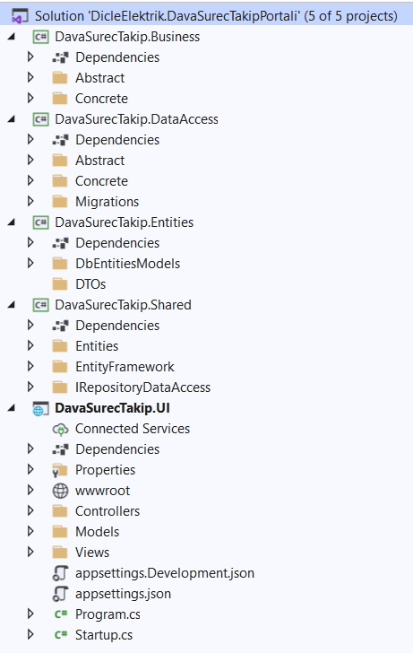
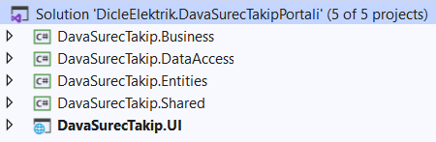
03 Proje Başlangıç – Projeye Giriş ve Katmanları Tanıyalım
Oluşturmuş olduğum Blank Solution üzerine katman classlarımı sırasıyla aşağıdaki gibi ekliyorum.
Şekillerde de görüldüğü üzere N Katmanlı Mimari desenlerini sırasıyla projemde oluşturdum. Her katmanın elbette daha öncesinde açıkladığımız gibi bir amacı bulunmaktadır.
Ortak Katmanlar
Sunum katmanı (UI Layer)
İş katmanı (Business layer/Domain Layer)
Veri erişim katmanı (Data access layer/Persistence Layer

Slide 14
03 – Proje Başlangıç - N Katmanlı Mimari Yapıları
N Katmanlı Mimari Yapıları Nelerdir?
Veri Katmanı’ nda sadece veriye erişim işlemleri gerçekleştirilir. Yani veri tabanı bağlantıları bu katmanda gerçekleştirilir. Veri tabanı bağlantısının yanı sıra ekleme, silme, güncelleme ve veri tabanından veri çekme gibi işlemler bu katmanda yapılmaktadır. Bu katmanda iş kodları, cross-cutting işlemleri gibi işlemler gerçekleştirilmez.
İş Katmanı’ nda ise sadece iş kodları yazılır yani iş kuralları burada yazılır. Ancak Business katmanı da Data Access Katmanından yararlanır. Data Access’te çektiğimiz verileri Business katmanda işleriz. Böylelikle projemizde bağımlılıkları ortadan kaldırmış, projenin okunabilirliği ve geliştirilebilirliği daha açık hale getirmiş oluruz.
Sunum Katmanı ise MVC uygulaması, Windows Form uygulaması, Android Mobil Uygulama gibi uygulamaların arayüz katmanıdır. Yani kullanıcıyla etkileşime geçilen işlemler bu katmanda gerçekleştirilir. Bu katmanda kullanıcıdan gelen verileri Business ile Data katmanına yönlendirir.

Slide 15
03 – Proje Başlangıç - Devam
Katmanlarımın içerisinde tanımlamış olduğum klasörlerin ne işe yaradığı konusuna gelecek olursak. Öncelikle abstract ve concrete klasörlerinden bahsedeyim.
Concrete; İçerisinde somut sınıflarımızı tanımladığımız ve soyut sınıflarımızla nesne alışverişi sağladığımız sınıflardan oluşur.
Abstract; İçerisinde soyut sınıfların bulunduğu ve birbirleri ile etkileşim halinde oldukları sınıflardır. Buradaki amaç bir düzen oluşturup somut nesneler ve soyut nesneleri ayırarak işimizi daha kolay hale getirmektedir.
Migrations; Migrations ise bizim oluşturmuş olduğumuz entity sınıflarımızın yani veri tabanı tablolarımızın herhangi bir veri tabanında oluşturulmuş gösterimleridir.
DbEntitesModels; Modellerimizin tablo alanlarımızın özelliklerinin bulunduğu sınıflardır.
DTOs; Projemizde bazı alanlarda sadece belirli özelliklere sahip modellerden yararlanmak isteriz. Bunu istediğimde o alana göre sadece gerekli alanların içerisine konulduğu sınıflardır.

Slide 16
04
#1 Dava Süreç Takip Portal Katmanların Tasarımı

Slide 17
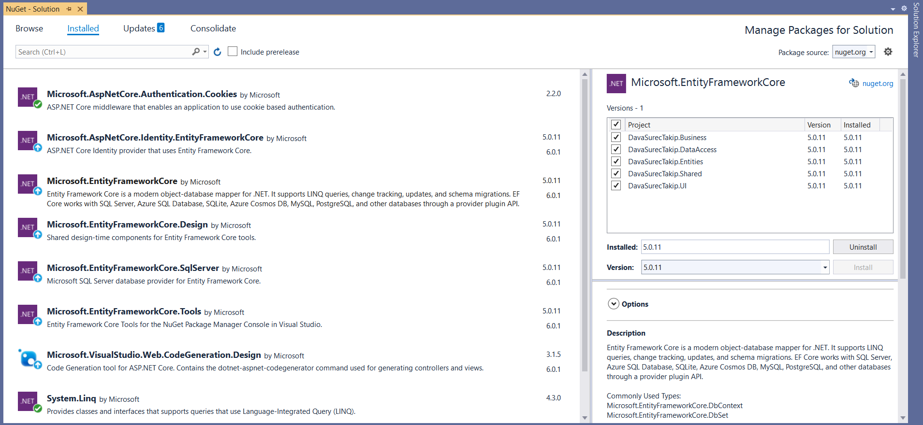
04 - Katmanların Tasarımı - Manage Nuget Package Gerekli Paketler
NuGet, .NET platformu ile yazılım geliştirirken kullanılan harici paketlerin yönetimini sağlamaktadır. .NET platformunun en önemli özelliği içerisinde yer alan yüzlerce hazır sınıf ile geliştirme yapmayı kolaylaştırmasıdır denilebilir. Özel bir alana hitap eden bir uygulama geliştirmek istenildiğinde. NET sınıfı içerisinde yer alan sınıflar bu ihtiyacı karşılamayabilir. Bu durumda ihtiyaca uygun sınıf veya kütüphane geliştirilebilir. İhtiyaca uygun yapının geliştirilmesi, yazılım geliştirme sürecini uzatır.

Slide 18
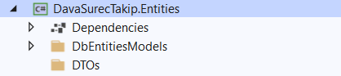
04 - Katmanların Tasarımı - Entities Katmanın Tasarlanması
İlk olarak projeyi oluştururken ve tasarlarken gerekli ihtiyaçları karşılayabilmek için bana verilen dökümantasyon üzerinden işlemleri yapmaya devam edeceğim. Doküman üzerinde ki tablo alanları burada kullanılacaktır.
Entities katmanının içerisine DbEntitiesModels ve DTOs olmak üzere iki tane klasör oluşturuyoruz. DbEntitiesModels klasörünün içerisine somut verileri yani oluşturacağımız class yapılarını tanımlıyoruz. DTOs tarafında ise özel olarak çağıracağımız özellikli sınıfları tanımlıyoruz.
Projemin bu katmanında veri tabanıma yansıtacağım verilerimden oluşan model sınıflarımı tanımladım. Bu sınıfları oluştururken kullanmış olduğum modelleri doküman içerisinden temel alarak oluşturdum.

Slide 19
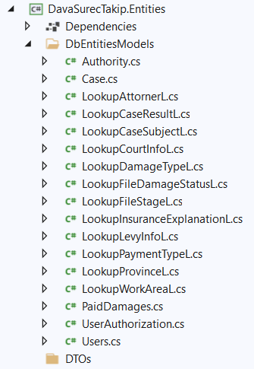
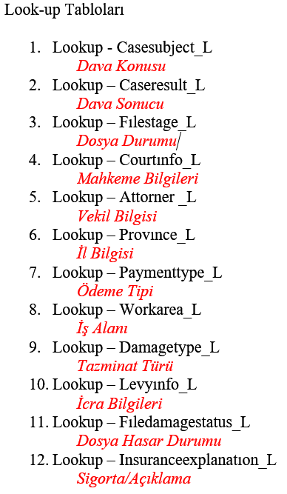
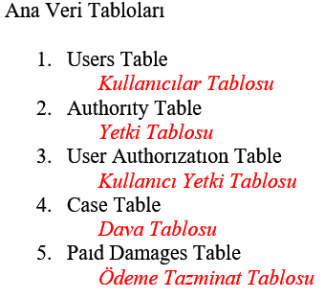
04 - Katmanların Tasarımı - Entities Katmanın Tasarlanması
İlk görselde tablo model tasarımlarımı oluşturdum. Diğer görsellerde ise tablo alanlarım ve isimlendirilme şekillerini görüyorsunuz.

Slide 20
04 - Katmanların Tasarımı - Entities Katmanın Tasarlanması
Devamında ise devreye bu nesnelere soyut olarak referans olacak olan interfaceleri tanımlaya geldi. Kısaca yapacağımız işten bahsedecek olursak tanımladığımız bu somut nesnelerin ne anlama geldiğini bize referans olarak gösterecek interfaceler tanımlamamız gerekir.
Örnek olarak Users nesnesinin bir veri tabanı ögesi olduğunu belirtmek adına IEntity adında bir interface oluşturarak bu nesnenin oluşturduğumuz bu interfaceden implement edilmesini sağlayacağız. Bu şekilde ben Users nesnesinin artık bir veri tabanı nesnesi olduğunu program içerisinde rahatlıkla anlayabilirim. Bu işlemi diğer tüm modeller içinde yapmamız gerekir.
Peki, oluşturacağımız bu soyut interface nerede tanımlamamız gerekmektedir. Aslında önceden önceden bunu Entities katmanında tanımlamıştım fakat Shared katmanın bunun için daha iyi olacağını düşündüm. Artık bu genel olan tanımlamalar Shared katmanı içerisinde tanımlanmaktadır.
Shared katmanı genel bir katman olduğundan tanımlamalar yapılırken hangi katman için genel bir tanımlama yapılacaksa önce o katmanın adına bir klasör oluşturulur. Daha sonra içerisinde diğer tanımlamalar yapılmaktadır.

Slide 21
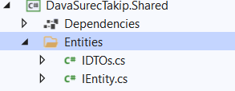
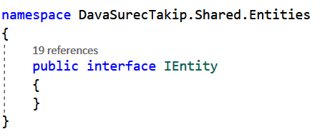
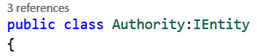
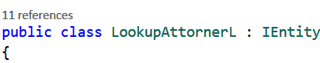
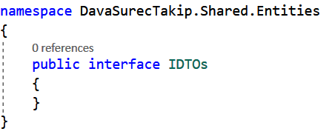
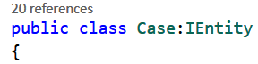
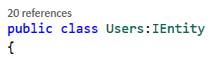
04 - Katmanların Tasarımı – Shared Katmanın Tasarlanması
Entities katmanını ilgilendiren bir tanımlama yapacağımız için Shared katmanı içerisine bir Entites klasörü oluşturup daha sonra tanımlayacağımız bu interfaceleri oluşturup buranın içerisinde karar verdiğimiz IEntity ve IDTOs interfacelerini tanımlıyoruz.
Artık referans olacak olan kavramlarımızı tanımladığımıza bu interfaceleri oluşturmuş olduğumuz nesnelere implement edebiliriz. Sırasıyla implement şekilleri aşağıdaki gibi gözükmektedir.

Slide 22
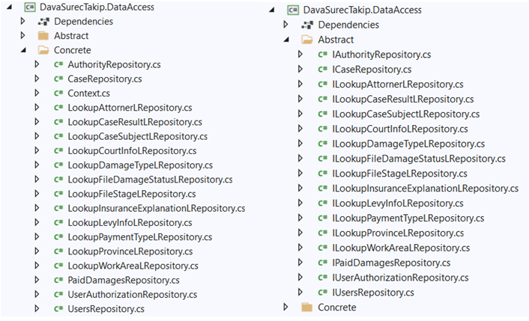
04 - Katmanların Tasarımı - Data Access Katmanın Tasarlanması
Data Access katmanı yani veri erişim katmanında yapacağımız işlem veri tabanından veriye erişimdir diyebiliriz. Yani Select, Insert, Delete, Update işlemlerini yaptığımız yerdir. Bu noktada veriye erişim için çeşitli yöntemler kullanabiliriz. Ado.Net, Entity Framework, Dapper vb. bir sürü tekniği kullanabiliriz. Fakat en çok kullanılan teknik Entity Frameworktur. Bende bu teknik üzerinden portalı geliştirmeliydim çünkü zaten işyerimde bu teknolojiyi kullanmam gerektiğini belirttiler.
Genel olarak tanımlama bu şekilde olmaktadır. Soyut sınıflar içerisinde gerekli faliyetlerin imzaları yazılır. Bunlar listeleme, Ekleme, Silme ve Güncelleme işlemleri gibi olabilir. Daha sonra bu interfaceleri oluşturduğumuz Somut sınıflardan implement ederiz. Bu sayede interface içerisinde tanımlanan olaylar artık somut sınıflarımız içerisinde kullanılabilir.
Context yapısını ilerde oluşturduktan sonra DataAccess altında bulunan EfCategoryDal veya EfProductDal sınıflarına giderek Context tanımlamalarını da yapabiliriz.

Slide 23
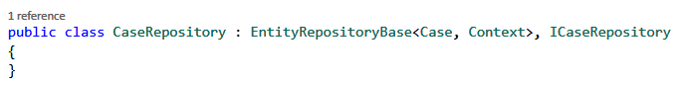
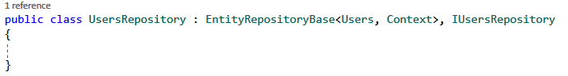
04 - Katmanların Tasarımı - Data Access Katmanın Tasarlanması
Concrete Somut Sınıflar:
Shared Katmanına bağımlı olarak Context sınıfımızdan modellerimizi alacaktır ve en sonunda kullanmış olduğumuz IRepository yapıları da bizim İş katmanımızın hangi nesne ile iletişime geçeceğini belirtmek için koyduğumuz bir kod bloğudur.

Slide 24
04 - Katmanların Tasarımı - Data Access Katmanın Tasarlanması
Abstract Soyut Sınıflar:
Bu interface’i önceden oluşturduğumuz DataAccess katmanında yer alan Soyut interface sınıflarına gelerek IEntitiyRepository<Model> şeklinde implement edersek artık soyut interface IEntitiyRepository içerisinde yer alan bütün operasyonlara erişebilmektedir.

Slide 25
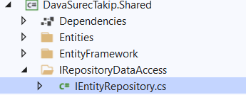
04 - Katmanların Tasarımı - Shared Katmanı Repository Tasarımı
Repository desenimi yani ortak operasyonları barındıracak alt yapımızı hazırladım. Bu hazırladığım alt yapı veri tabanından bağımsız olacak şekilde hazırlandığı için yani ben bunu bütün projelerimde kullanabileceğimden dolayı Shared katmanı içerisinde oluşturmam daha mantıklı olacaktır.
Shared katmanına geldiğimiz zaman veri erişim ile alakalı bir işlem yapacağımız için oraya bir klasör daha oluşturuyoruz ve ismini IRepositoryDataAccess olarak belirliyoruz. Daha sonra içerisine IEntityRepository oluşturuyoruz. Bunun nedeni oluşturacağımız yapıyı ilk önce interface olarak tanımlayacağımız içindir.
İçerisine oluşturduğumuz IEntityRepository interfacesi içerisinde gerekli tanımlamaları yapıyoruz. Bu tanımlamaları ve temel operasyonları yaparken Generic Kısıtlardan da yararlanacağız. Bu sayede tek bir entitiye bağlı kalmadan bütün entityler için işlemlerimizi gerçekleştirebileceğiz.

Slide 26
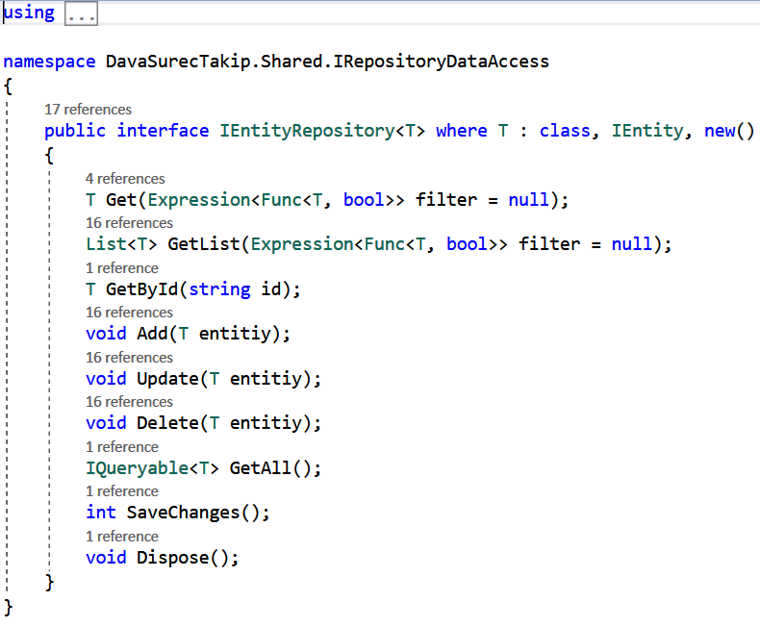
04 - Katmanların Tasarımı - Shared Katmanı Repository Tasarımı
Burada interface içerisinde gerekli operasyonları tanımladım ve bu operasyonları kodladım.
List<T> GetList(Expression<Func<T, bool>> filter = null);
İlgili nesnenin Liste halinde verileri elimizde bulunması için oluşturduğumuz operasyon diyebiliriz.
T Get(Expression<Func<T, bool>> filter = null);
Bu operasyon ise Get operasyonu genelde silme işlemleri yapılacağı zaman ilgili kayıtın Id bilgisini elde etmek amaçlı tek bir alan geri döndüren operasyon tipidir.
T GetById(string id);
GetById operasyonu ile de bana geri döndürmesini istediğim id değerini alıyorum.

Slide 27
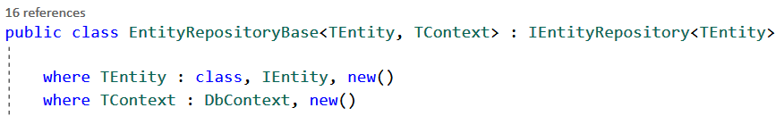
04 - Katmanların Tasarımı - Shared Katmanında Entity Repository
Shared katmanında klasörünün altına EntityFramework adında bir klasör oluşturdum. Daha sonra kullanacağımız teknoloji olan EntityRepositoryBase adında bir sınıf oluşturdum ve artık tasarımı oluşturarak gerekli kodlamalara başlayalım.
Sınıfı tanımladıktan sonra yapmamız gereken daha önceden oluşturduğumuz IEntityRepository interfacesini implemente etmektir.
Aşağıdaki görsele açıklık getirecek olursak EntitiyRepositoryBase sınıfının çalışması için bir TEntitiy (Product, Category vb.) ve TContext yapısına ihtiyacı vardır. Alt tarafta yer alan where koşulu ile belirtilen alanlar ise bize TEntitiy nin bir class olacağını ve aynı zamanda bu classın newlenebileceğini belirtmemize yarar. Yine aynı şekilde TContext DbContext sınıfından miras alınacak ve newlenebilecek anlamına gelmektedir. Context yapısı bizim veritabanındaki tablolar ile projemizde bulunan entitiy classları arasında iletişim kurmaya yarar ve aynı zamanda onları birbirlerine map eder. Bu kısıtlamaları da açıkladığımıza göre artık operasyonları implement ederek içerisini Entity Framework kodları ile kodlayabiliriz.

Slide 28
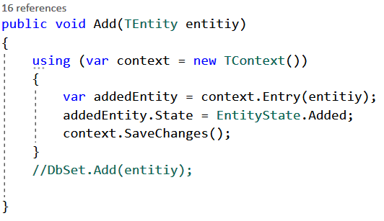
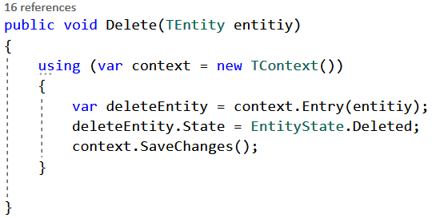
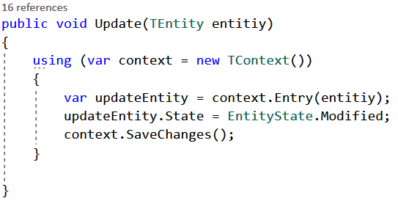
04 - Katmanların Tasarımı - Shared Katmanında Entity Repository
Metotlarımızı Entity Framework yapısına göre kodlayalım.
Görüldüğü gibi üç metotta da yer alan yapılar birbirlerine benziyor. Burada dikkat etmemiz gereken önemli noktalardan biri EntitiyState denilen alandan sonra ekleme için Added, silmek için Deleted, güncelleme yapmak için ise Modified kullanılmaktadır.
Metotlarımın genel mantığı ise gelen entity değerlerimin oluşturacağımız context modeller üzerinde uygulanacağı metoda göre işlenmesidir. Sonrasında ise Save Changes metodu ile modeller üzerinde kayıt edilerek yeni değerlerin gösterilmesini sağlar.

Slide 29
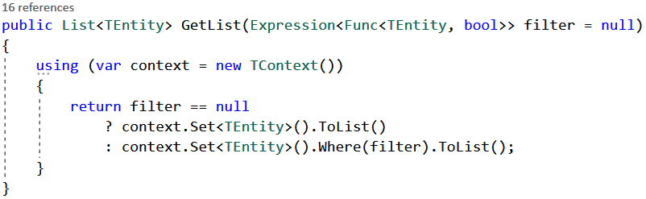
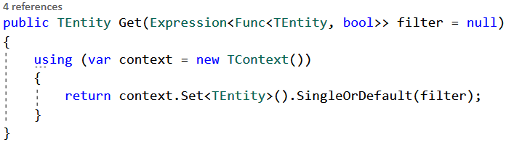
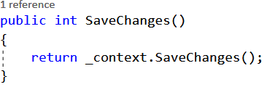
04 - Katmanların Tasarımı - Shared Katmanında Entity Repository
Yandaki görseli açıklayacak olursak GetList için yazdığımız metodu önce filtre var mı yok mu diye kontrol ediyoruz. Eğer filtre yok ise TEtnity. ToList ile listeye çeviriyoruz ve elimizde bulundurmuş oluyoruz. Eğer bir filtre var ise yine aynı Set metoduyla başlayarak işlemimize devam ediyoruz ve Where koşulu ile bu filtreyi belirtiyoruz.
Burada önemli olan kısıt tek bir kayıt istediğimiz için SingleOrDefault() fonksiyonunu kullanıyor oluşumuzdur.
Save Changes metodu ise yaptığımız işlemlerden sonra değişiklikleri context sınıfımıza kayıt etmemizi sağlar.

Slide 30
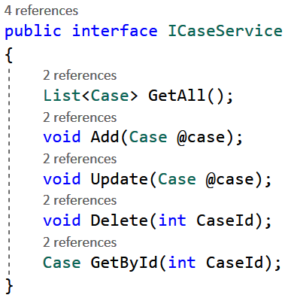
04 - Katmanların Tasarımı - Business İş Katmanı Tasarım ve Kodlanması
Abstract Service Sınıflar (Soyut):
Interface oluşturduktan sonra gerekli operasyonlarımızı interface içerisine yazalım. Burada hangi operasyonları kullanmak istersek onları belirterek kullanacağız.

Slide 31
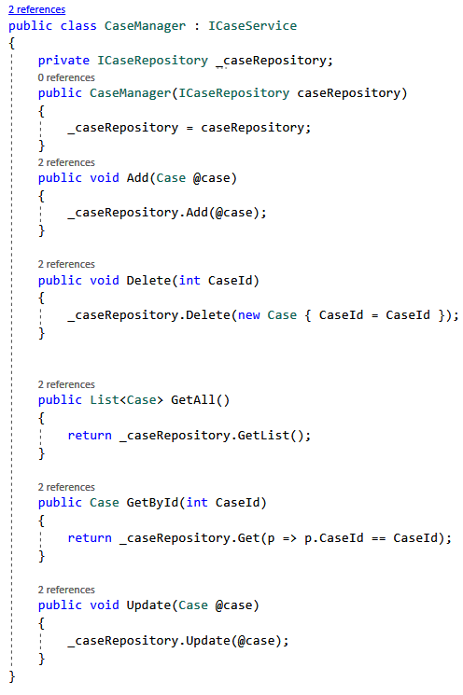
04 - Katmanların Tasarımı - Business İş Katmanı Tasarım ve Kodlanması
Concrete Manager Sınıflar (Somut):
Concrete tarafında ilgili sınıfları oluşturalım ve adına yukarıda bahsettiğimiz isimlendirme şekliyle beraber Manager isimlerini verelim ve IService implementasyonunu yapalım.
CaseManager sınıfımızda görüldüğü üzere Service sınıfımızdaki operatörlerimizi implement ederek kullanıma uygun hale getirmeye çalıştık. Repository sınıflarımız üzerinden modellerimize ulaşarak CRUD işlemlerin gerçekleşmesini sağladık.
Implement işlemini gerçekleştirirken boş metotlarımın içini DataAccess katmanında yer alan IRepository nesnenelerini kullanarak doldurmam gerekiyor. Ama dikkat etmemiz gereken bir husus onu burada direk sınıfı çağırarak new diyerek yeni bir nesne oluşturarak değilde Dependency Injection yapısını kullanarak bağımsız bir şekilde kullanmamız gerekir.

Slide 32
05
#2 Dava Süreç Takip Portal Veri Tabanı Entegrasyonu

Slide 33
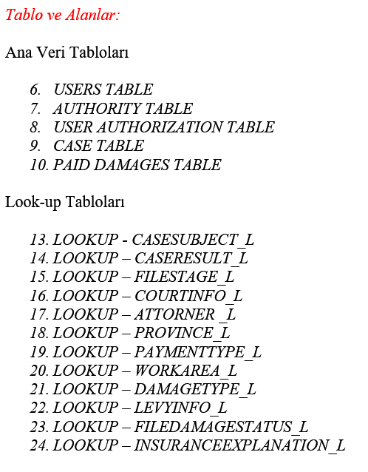
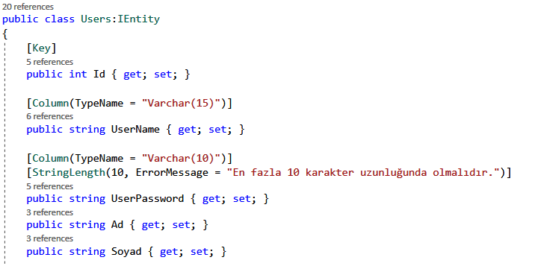
04 - Katmanların Tasarımı - Entities Model Tablolarının Oluşturulması
Projemizin veri alışverişini sağlayabilmek için model sınıflarımızın tablo yapılarını SQL üzerinde oluşturmamız gerekmektedir. Bundan dolayı öncelikle sınıflarımızı kodlayacağız.

Slide 34
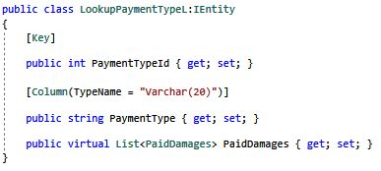
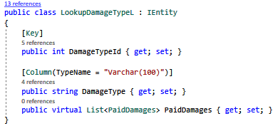
04 - Katmanların Tasarımı - Entities Model Tablolarının Oluşturulması
Temel olarak çok sayıda olan modellerimin bazılarının tablo alanlarını paylaşmaktayım.

Slide 35
04 - Katmanların Tasarımı - Entities Attribute Alan Özellikleri
Attribute, abstract bir sınıftır. Dolayısıyla örneklenemez ancak bir nitelik sınıfının içermesi gereken temel üyeleri bünyesinde barındırır. Aslında niteliklerin belkide en önemli özelliği, üretilen assembly içerisinde yer alan tip ve üyelere ekstra bilgiler katabilmeleridir.
Temel Varlık Özelikleri:
Key: Primarykey tanımlar.
Required: Gereklilik olduğunu söyler.
Table(“TabloAd”) : Oluşturulacak tablo adını belirtir.
Column(TypeName =”int, string, datetime”): Sütunun tipini belirtir.
NotMapped: Veritabanı eşlemesinden hariç tutulacak özelliklere veya sınıflara uygulanır.
MaxLength: Özellik değerinin izin verilen maksimum uzunluğunu ayarlar.
StringLength: Özellik değerinin izin verilen maksimum uzunluğunu ayarlar.

Slide 36
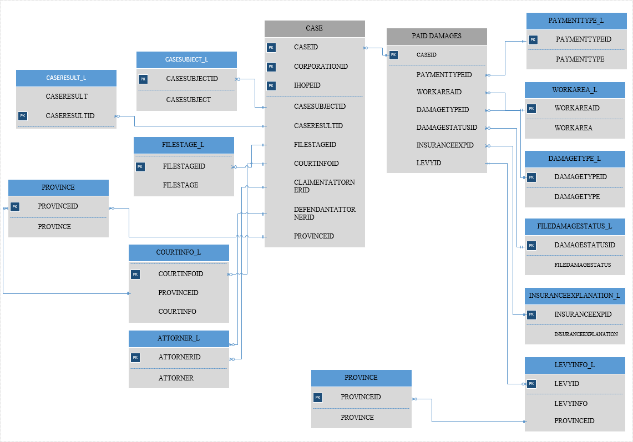
04 - Katmanların Tasarımı - Tablolar Arası İlişkiler
Tablo yapısına ve içerdiği bilgilere göre ilişkileri farklı olabilir.
Bire-Bir (1-1)
Bire-Çok(1-n)
Çoğa-Bir(n-1)
Çoğa-Çok(n-m)
Bire-Bir (1-1) İlişki; Tablolar arası ilişki kurulan alanların her iki tabloda da tek olması anlamına gelir
Bire-Çok (1-n) İlişki; Tablodaki 1 değer diğer tabloda birden fazla alana (n) karşılık gelmektedir.
Çoğa-Çok (n-m) İlişki; Tabloların birindeki birçok kaydın değeri diğer tablolarda birden fazla kayda karşılık geliyorsa kullanılır.

Slide 37
04 - Katmanların Tasarımı - ORM Modelleme Yöntemleri
Entity Framework, ORM modellemede 3 farklı yaklaşım kullanır. Bunlar;
Database First Yaklaşımı 2. Model First Yaklaşımı 3. Code First Yaklaşımı
Database Fırst Yaklaşımı
Database First, yeni bir entity model oluşturmak için, adından da anlaşılacağı üzere önceliği veritabanı olarak görür. Yani modeli, hazırda bulunan bir veritabanından oluşturur
Model Fırst Yaklasımı
Bu yaklaşım, sıfırdan bir veritabanı oluşturarak projeye başlanması gereken durumlar için ideal olabilmektedir. Kod yazmadan ya da serverda fiziksel database ile ilgilenmeden, tamamen entity model üzerinden veritabanı oluşturmak için kullanılan yaklaşımdır.
Code Fırst Yaklasımı
Code First, adından da anlaşılacağı üzere kod ile veritabanı ve entity modeli tasarlama yaklaşımıdır. Yapmanız gereken tek şey kodlarla entity classlarını tanımlamak olacaktır.

Slide 38
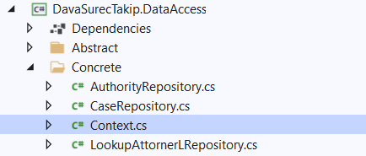
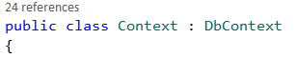
04 - Katmanların Tasarımı - Context Sınıfının Tasarımı
Context sınıfımın içeriğinde öncelikle veritabanı bağlantı kodu ve temel sorgular yer alacaktır. Bu yazacağımız kod bizim hangi veritabanı sistemini seçtiğimiz ve onu isimlendirip çeşitli özellikler kazandırabileceğimiz alandır.
Context veritabanı nesnelerimiz ile tablolar arasındaki bağlantıyı kuran alandır. Bu iki yapıyı birbirleriyle eşleştirir ve iletişim kurmalarına yardım eder.
DataAccess katmanının altında yer alan Concrete klasörünün içerisine Context adında bir klasör daha oluşturacağız. Bir projede bir den fazla context olabilir ve ihtiyaca göre kullanılabilir fakat biz sadece bir Context sınıfı kullanacağız.

Slide 39
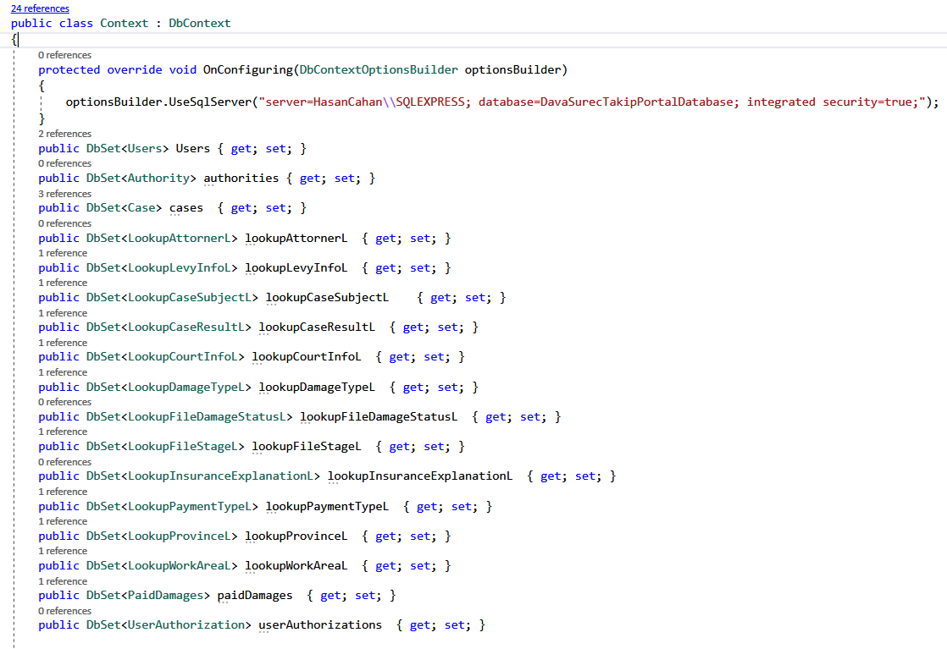
04 - Katmanların Tasarımı – Devam
Oluşturacağımız Context veritabanı yapımızın isimlendirme ve bazı özelliklerini giriyoruz. Bu şekilde tablomuzu SQL Server üzerinde oluşturmuş oluyoruz.
Daha sonra DbSet fonksiyonu ile entitiylerimizi veritabanında hangi tablolara karşılık geldiğini belirtmek amaçlı yukarıdaki gibi kodlama işlemini gerçekleştiriyoruz. Tüm entitiylerimizi görüldüğü gibi get ve set metotlarına bağlı olarak oluşturuyoruz. Bunun sebebi ise bu nesneler üzerinden hem görüntüleme hemde değiştirme işlemleri yapmak isteyişimizdir.

Slide 40
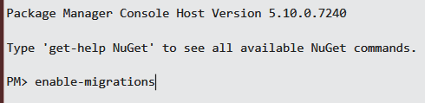
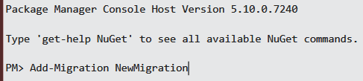
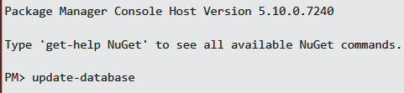
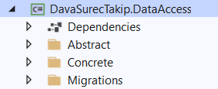
04 - Katmanların Tasarımı - Package Manager ile Migration Oluşturma
Migration işlemi Visual Studio içinden Context sınıfımız ile veritabanı create ve update imkânı sağlayan önemli bir köprü bağlantı yapısıdır.
Migrations yapısını aktifleştirmek için “Package Manager Console” üzerinden “enable-migrations” komutunu kullanmalıyız.
Bu işlemi yaptıktan sonra DataAccess’de aşağıdaki gibi “Migrations” isimli bir klasör oluşmaktadır.
Model değişiklikleri ve migrasyon eklemek için “Add-Migration” komutunu kullanarak “Add-Migration [Migration Adı]” komutunu uygulayabilirsiniz.
Bu işlemlerden sonra gelin veritabanını güncelleyelim.
Veritabanı “update-database” komutu sayesinde anında güncelleyebiliriz.

Slide 41
06
#3 Dava Süreç Takip Portal Arayüzler ve UI Kodlama

Slide 42

06 - Arayüzler ve UI - MVC Katmanı Tasarımı
ASP NET Nedir?
ASP.NET, Microsoft tarafından oluşturulan, Windows üzerinde çalışan ve 2000’lerin başında başlatılan açık kaynaklı, sunucu tarafı bir web uygulama çerçevesidir. ASP.NET, geliştiricilerin web uygulamaları, web hizmetleri ve dinamik içerik odaklı web siteleri oluşturmasına olanak tanır.
ASP.NET Core Nedir?
ASP.NET Core, Microsoft tarafından geliştirilen açık kaynak kodlu bir yazılım geliştirme platformudur.
ASP.NET Core Özellikleri
Performans
Cross-Platform ve Container Desteği
Container
Açık Kaynak Kod Esnekliği
Bağımlılık Enjeksiyon (Dependency Injection) Desteği
Razor Pages ile Gelişmiş Kodlama Verimliliği

Slide 43
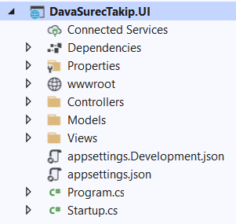
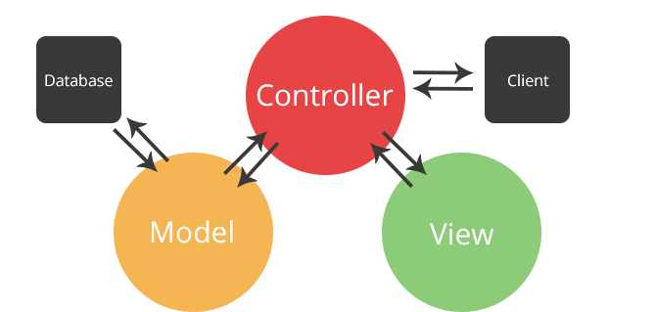
06 - Arayüzler ve UI - MVC Katmanı Tasarımı
ASP.NET MVC nedir?
MVC uzun yıllardır birçok framework'te ve programlama dilinde kullanılmış (Java, PHP, vb.) ve olgunlaşmış bir desendir.
Her bir parçanın kendine göre görevleri vardır.
Model – Uygulamada kullanılacak verilerin bulunduğu, veri tabanı ile ilgili bağlantının yapıldığı katmandır.
View – Model içerisindeki verilerin görselleştirilmesinden sorumlu katmandır.
Controller – Model ile View arasındaki bağlantıyı sağlayan katmandır. View’dan gelen ekleme, silme, güncelleme vb. isteklere cevap verir.

Slide 44
06 - Arayüzler ve UI - MVC Katmanı Tasarımı
Tüm katmanları oluşturmayı bitirdikten sonra artık arayüz katmanını oluşturalım. Bu katman bizim diğer katmanlarımız ile ilişkili bir şekilde çalışarak somut olarak veriler arasında bağ kurmamızı ve CRUD işlemlerimizi bir arayüz üzerinden yapabilmemize olanak sağlar.
MVC: Model-View-Controller, yazılım mühendisliğinde kullanılan bir mimari desendir. Kullanıcıya yüklü miktarda verinin sunulduğu karmaşık uygulamalarda veri ve gösterimin soyutlanması esasına dayanır.
DavaSurecTakip.UI olarak adlandırdığım MVC arayüz katmanım içerisinde bulunması gereken yapılar;
Properties
wwwroot
Controllers
Models
Views
appsettings.Development.json
appsettings
Program.cs
Startup.cs

Slide 45
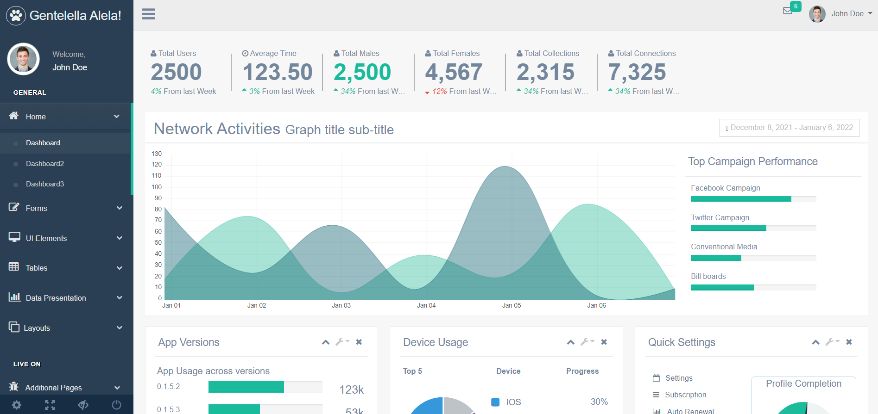
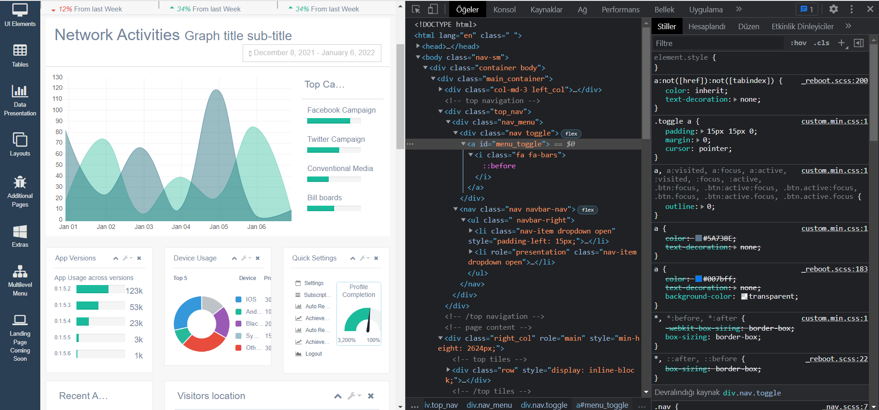
06 - Arayüzler ve UI - MVC Katmanı Tasarımı
UI Template; Bu aşamadan itibaren projemde hangi adımların daha önde geleceğine ve öncelikli olduğuna karar vermeliyim. İlk olarak projem için kullanacağım hazır template projeleri inceliyorum. Gerekli araştırmaları yaparken benim isteklerimi karşılıyor oluşu en önemli özelliktir. İncelemelerim sonucunda template olarak Gentelella Master adlı aşağıdaki görünüme sahip template ile yoluma devam etmek istediğime karar verdim.

Slide 46
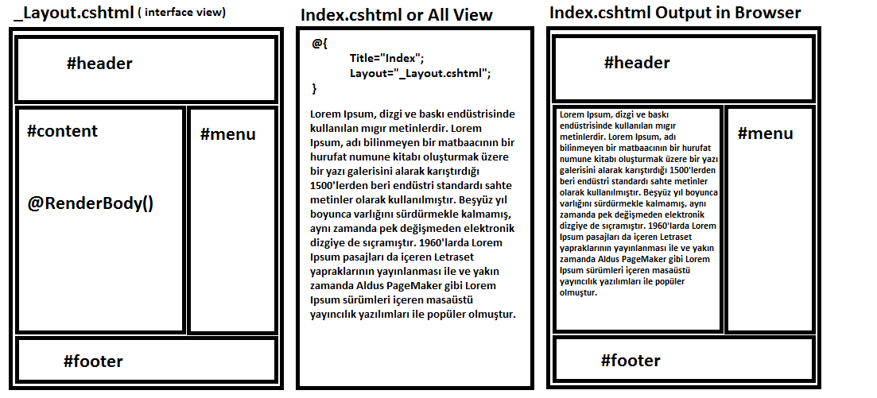
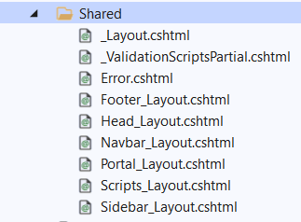
06 - Arayüzler ve UI - Layout Mantığı ve Kodlanması
Layout Ne işe Yarar?
Layout kullanan projelerde arayüzün istediğimiz bölümünü View’lerde ortak kullanıma açabilir, geri kalan yerleri ise yine View’lerde değişiklik gösterebiliriz. Layout içerisinde istediğiniz kadar Section tanımlayabilir, içeriğini istediğiniz View’de değiştirebilirsiniz.
Resim de gördüğünüz ilk “_Layout.cshtml” kısmındaki arayüz “content” div’i içerisinde “@RenderBody()” kullanılmıştır. Bu Web Form’daki Content Place Holder’a eşittir. Bu Layout’u kullanarak oluşturduğunuz Index View’i içerisinde “Layout=”_Layout.cshtml”;” kodunu görürsünüz. Layout’a yazdığınız RenderBody kodu ile Index View’inin içerisine yazdığınız tüm kodlar Layout’ta bulunan RenderBody’nin yerine geçiçektir. Böylelikle Index View’in yerine başka bir View kullandığınız zaman RenderBody değişerek farklı bir sayfa oluşturma kolaylığına ulaşacaksınız.

Slide 47
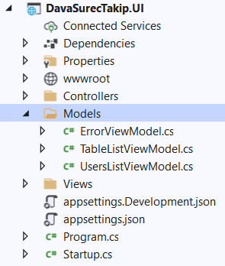
06 - Arayüzler ve UI - Models Yapısının Tasarımı ve Kodlanması
Modelleri sayfalarda ihtiyacımın olduğu kısımlarda bir veya birden çok kullanıma uygun şekilde kullanmaktır. Yan tarafta görüldüğü üzere 3 tane model oluşturmuş bulunmaktayım.
Bu modellere ve kodamasına geçmeden önce ne için oluşturulduklarından bahsedeyim. İlk olarak ErrorViewModel sayfalarım içerisinde herhangi bir yerde meydana gelecek hatalara karşı ekranda gösterilecek uyarı şablonum için oluşturuldu.
İkinci modelimiz TableListViewModel bu model ile de Entities içerisinde tanımlı tüm modellerimi burada Mvc arayüz katmanımda kullanabilmem için oluşturuldu.
Üçüncü ve son model ise UsersListViewModel bu view model ise belirli bir tablo alanına hizmet etmek için oluşturuldu. Sadece Users modelinden gelecek değerleri kullanabilmek amaçlandı.

Slide 48
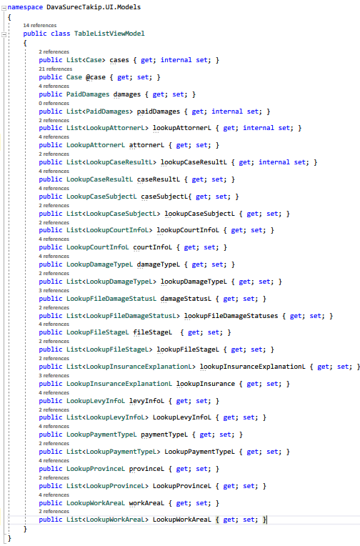
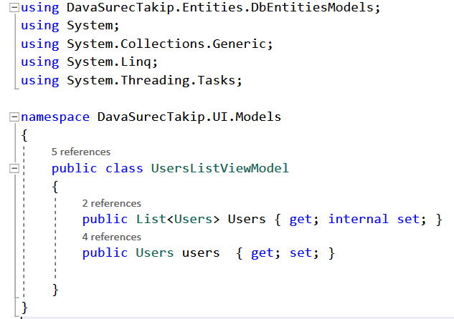
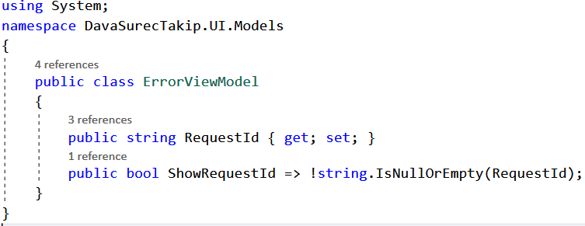
06 - Arayüzler ve UI - Models Yapısının Tasarımı ve Kodlanması
Bu model alanlarımı zaten var olan Entities katmanımdan alıyorum ve bu şekilde arayüz katmanım için kullanıyorum. Yukarda her modelin altında List metotlarının da olmasının nedeni sayfalar üzerinde listeleme yapılacağından dolayıdır.

Slide 49


06 - Arayüzler ve UI – Controller Yapısının Tasarımı ve Kodlanması
Controller:
Kullanıcıların view üzerinden verdiği komutların Controller aracılığı ile model işlenmesini sağladığı katmandır, yani view ve model arasında kalan katmandır. Metotlar ve fonksiyonlar bu katmanda çağırılarak kullanılır.
Şimdi ise kendi projemde bulunmasını istediğim Controller sınıflarını oluşturmaya ve kodlamaya başlayalım.
HomeController başlangıçta otomatik olarak gelen kendi sınıfıdır ve istenirse kodlamalar buradan yapılır. Ben tercih etmedim çünkü kendi controller yapımı zaten oluşturacağım.
Projemin kalbi olduğunu düşündüğüm ana controller sınıfım PortalController bulunmaktadır. Burada ise her sayfada bulunacak olan CRUD işlemlerin ve onunla birlikte kullanacağım ana fonksiyonların olduğu ve kodlandığı alandır.
LoginUIController amacı ise login ve logout yaparken içinde ki kullanıcı modelleri ile etkileşimli olarak içinde bulunacak fonksiyonlar ile login işlemlerini yapmasıdır.

Slide 50

06 - Arayüzler ve UI - Portal Controller’ın Tasarlanması ve Kodlanması
Yan tarafta yeni oluşturulmuş Portal Controller yapısının ilk hali görülmektedir. Namespace alanının üstünde görülen using komutları ile controller içinde bana gerekli olacak kütüphaneleri import ediyorum. Şimdi controller yapımın içini sırası ile dolduralım.
Öncelikle tüm saylarımda kullanacağım modellerimin Dependency Incection yöntemiyle controller sınıflarımın üstünde tanıtılması gerekir.
Dependency Injection ise IoC’nin uygulama yöntemlerinden biridir. IoC tarafında ayaklandırılmış nesnenin nereye inject edileceğine nokta atışı karar verilen yapıdır.
Neden Dependency Injection Kullanılır?
Bağımlıkları en aza indirmek ve bu bağımlıkları yönetmek konusunu daha sağlıklı hale getirmek için DI kullanırız.

Slide 51


06 - Arayüzler ve UI - Portal Controller’ın Tasarlanması ve Kodlanması
Yanda görüldüğü gibi IService sınıflarımın yani özelikler barındıran model sınıflarımın hepsini bu yöntem ile önce private olarak tanıttık. Şimdi Injection yaparak devam edelim.
IService sınıflarıma karşılık gelecek aynı özellikli modelleri ile public bir controller metodunda yeniden oluşturup bunları eşleştirmiş olduk. Bu şekilde controller içerisinde bağımlılıklar oluşmuş oldu.

Slide 52

06 - Arayüzler ve UI - Dependency Injection Tasarımı ve Kodlanması
Dependency Injection yöntemimizde ki servislerin çözümlenmesi gerekecektir. Bu çözümleme işlemini ise MVC projemizin StartUp sınıfı içerisinde tanımlı oluşturulmuş olan ConfigureServices metodunda yapacağız.
.NET Core içinde DI yapısı, Service Locator tasarım kalıbı ile tasarlanmış. Microsoft.Framework.DependencyInjection.IServiceCollection arayüzünden geliştirilen ServiceCollection üzerinden bağlılıklar oluşturuluyor. Uygulamalardaki bağlılıkları, uygulamaların kullandığı servisler olarak düşünebiliriz.
AddTransient: Her seferinde bağlı nesnenin tekrar yaratılmasını sağlar
AddSingleton: Bağlı nesneye erişildiğinde tek bir nesne yaratılmasını sağlar
AddInstance: Her nest çağrısında, tanımlanan nesneyi sağlar
AddScoped: ServiceCollection’nın kapsamına göre nesnenin yaratılmasını sağlar.

Slide 53



06 - Arayüzler ve UI – Login Aksiyonlarının Tasarlanması ve View
Login Controller Tasarlanması:
Login işlemini gerçekleştimek ve kullanıcıların sisteme giriş yapabilmesini sağlayabilmek için Login Controller ve bir Login View yapısı oluşturmalıyız.
Öncelikle Login olabilmek için bizim kullanıcılara ve onların bilgilerine ihityacımız vardır. Bundan dolayı Users modelimizi kullanacağız. İçerisinde görüldüğü gibi Username ve Password alanlarım var. Şimdi Login mantığına ve çalışma prensiplerine geçebiliriz.
Claimler; rollerin dışında kullanıcı hakkında bilgi tutmamızı ve bu bilgilere göre yetkilendirme yapmamızı sağlayan yapılardır. Yukarıda bahsedildiği gibi kullanıcı hakkında hususi bilgiler tutabilmek için kullanılmaktadır. Tabi temel amaç bu değildir. Asıl amaç, bu bilgileri yetkilendirme senaryolarından rol tabanlı yetkilendirmenin sınırlarını daha da esnetebilmek ve uygulamada işlev görecek olan kullanıcının edindiği rolün dışında özelleştirilmiş kontroller sağlayabilmek için tercih edilmektedir.

Slide 54


06 - Arayüzler ve UI – Login Aksiyonlarının Tasarlanması ve View
Öncelikle modellerime ulaşarak kullanıcının girmiş olduğu değerleri kontrol ediyoruz. Eğer kullanıcı bilgilerini doğru girdiyse ve boş değer yoksa Claims metedomuza gelerek login işlemlerimiz başlatılıyor. Doğru giriş sağlanınca bizi Ana sayfamıza yönlendirecektir.
Peki, bilgiler yanlış veya eksik girilmiş ise neler olacaktır.
Görüldüğü gibi bizi bir TempData hata mesajı karşılayacaktır. Kullanıcı adı ve şifre bilgilerimizi doğru şekilde girmemiz istenecektir.

Slide 55




06 - Arayüzler ve UI – Login Aksiyonlarının Tasarlanması ve View
İlk olarak her view oluşturulduğunda @Razor yapısı ile kullanılan Layout ve PartialAsync kodlarımızdan gerekli olanları bu şekilde kodluyoruz. Biz burada yalnızca login sayfasının css ve html kodlarını kullanacağımızdan layout eklemeye gerek yoktur. Hemen onun altındaki ise hata mesajımız için oluşturduğumuz TempData string değerimizdir. Burada önemli olan husus ise input type şeklinde olan text alanlarımızın Kullanıcı Adı ve Parola alanlarımız olmasıdır.

Slide 56

06 - Arayüzler ve UI – Login Arayüz Sayfası

Slide 57


06 - Arayüzler ve UI - Kullanıcı İşlem Aksiyonlarının Tasarlanması ve View
CRUD (Create - Read - Update - Delete) Nedir?
Türkçe ifadesi sırasıyla ekleme, okuma, güncelleme ve silme olan bir kısaltmadır. Bir veri deposuna (bu genellikle veritabanlarını ifade eder) kayıt ekleme, mevcut kaydı okuma, güncelleme ve silme eylemleri CRUD ile ifade edilir. Bu kısaltma İngilizce olarak Create, Read, Update, Delete akrostişinden meydana gelmektedir.
Kullanıcılar tablosunda silme, güncelleme, görüntüleme ve yeni kayıt ekleme gibi işlemler için aksiyonlarımı oluşturdum.
Burada önemli noktalardan biride yukarıda controller sınıfımızın içinde model sınıflarının tanımlanmış olmasıdır.
Bu şekilde model ve context sınıflarımızı tanımladık. Şimdi aksiyonlarımızı kodlayalım.

Slide 58




06 - Arayüzler ve UI - Kullanıcı İşlem Aksiyonlarının Tasarlanması ve View
Users tabloma ulaşarak aldığım verilerin tümünü ListViewModel ile listelemek ve görüntüleme işlemimin kodunu yazdım.
HttpPost olarak tanımladığım bu aksiyomda ise Users verilerime ulaşarak UsersService üzerinden o modele ekleme işlemini yapmaktır.
Bir aksiyon görüldüğü üzere tabloda güncelleme işlemi için seçtiğimiz kişiye ait Id değerini alacak ve ikinci aksiyonum bu Id değerine karşılık gelen kullanıcının değiştirilmesi veya güncellenmesi gereken bilgilerini güncelleyip yeniden sayfamda ki tabloda listeleyecek.
Silme işleminde ise tabloda silinmesi istenen kullanıcıyı Id değerine göre tablodan silecek ve tekrar sayfamıza dönecektir.

Slide 59

06 - Arayüzler ve UI - Kullanıcı İşlem Aksiyonlarının Tasarlanması ve View
View oluşturmak için basit yollardan biri de Controller içerisindeyken ilgili IActionResult metodunun sonundaki view’a gelerek sağ tık yapıp oluştur demektir. Add dedikten sonra artık view oluşmuş demektir. Oluşan view içerisine geldikten sonra @model UsersListViewModel eklememiz gerekmektedir. Aşağıdaki gibi bir görüntü ortaya çıkmış olacaktır.
Projemizi arayüz katmanını seçtikten sonra çalıştıralım ve ilgili oluşturduğumuz index yapısına gidelim. Önce controller ismi ve daha sonra metodun ismi şeklinde yazalım ve veritabanındaki Product verilerine ulaştığımızı görelim.

Slide 60

06 - Arayüzler ve UI - Kullanıcı İşlem Aksiyonlarının Tasarlanması ve View
Kullanıcı İşlem Görüntüleme ve Listeleme View Tasarımı:
Ekranımızda artık Users verilerini görmüş bulunmaktayız. DataTables sınıfı ile tablo tasarımlarını kullanmak çok daha kolay hale geliyor.
Foreach döngüsü var olan bir dizi ya da koleksiyonun her bir elemanı için döngü içerisinde yer alan kodların çalıştırılmasını sağlayan döngü mekanizmasıdır. Benimde var olan tablomda döngüsel olarak listelemek istediğim verileri bu şekilde kullanıyorum.
Aynı zamanda a href link kullanarak silme ve güncelleme, button type ile ise ekleme işlemlerimi yaptığım yerdir.

Slide 61

06 - Arayüzler ve UI - Kullanıcı İşlem Aksiyonlarının Tasarlanması ve View
Kullanıcı İşlem Ekleme View Tasarımı:
Projemin birçok noktasında kullanacağım Bootstrap Modal Popup yapısı ile ekleme işlemini gerçekleştireceğim.. Bu yapı ile ekleme işlemi yapmak istememde ki amaç fazladan view oluşturmadan karmaşayı önlemektir.
Bootstrap Modal Popup
Bootstrap’in modal öğesi responsive ve fonksiyonel yapısıyla günümüz arayüz kütüphaneleri arasında en dikkat çekici componentlerden biridir. Bu parçalara sırasıyla modal-header, modal-body ve modal-footer classlarıyla ilişkilendirilmiştir.

Slide 62


06 - Arayüzler ve UI - Kullanıcı İşlem Aksiyonlarının Tasarlanması ve View
Kullanıcı İşlem Güncelleme View Tasarımı:
Kullanıcı İşlem sayfası içerisindeki form da her kullanıcının erişiminin olduğu düzenle butonu ile kullanıcılar bilgilerini güncelleyebileceklerdir. Şimdi Kullanıcı Güncelle sayfasının kodlarını inceleyelim. Sonrasında layout null ile herhangi bir layout kullanmayacağını belirtiyorum.
Kullanıcı bilgileri controller üzerinden id değerine göre getiriliyor ve sonrasında id’ye göre çekilen veriler Html BeginForm üzerinde güncellenebiliyor. Id değerinin değiştirilmemesini istediğimden onu readonly olarak sadece görüntülenebilir şekilde ayarladım.
Kullanıcı Silme View Tasarımı:
Kullanıcı silme olayı sadece controller tarafında gerçekleşen ve bir arayüze ihtiyaç duymayan aksiyondur.

Slide 63



06 - Arayüzler ve UI - Kullanıcı İşlem Arayüz Sayfaları

Slide 64

06 - Arayüzler ve UI - Dava Listesi Aksiyonlarının Tasarlanması ve View
Sayfamızda olması gereken diğer bir bölümde Dava Listesi alanımdır. Burada yine Kullanıcı İşlem kısmı gibi kodlanacaktır.
HttpGet ve HttpPost metotları altında oluşturulmuş aksiyonlarımız ve diğer aksiyonlarımız bulunmakta. Sırasıyla aksiyonlarımızı kodlayıp açıklayalım.

Slide 65



06 - Arayüzler ve UI - Dava Listesi Aksiyonlarının Tasarlanması ve View
Case ve Paid Damages tablolarıma ulaşarak aldığım verilerin tümünü TableListViewModel ile listelemek ve görüntüleme işlemimin kodunu yazdım.
Tabloda güncelleme işlemi için seçtiğimiz kişiye ait Id değerini alacak ve ikinci aksiyonum bu Id değerine karşılık gelen kullanıcının değiştirilmesi veya güncellenmesi gereken bilgilerini güncelleyip yeniden sayfamda ki tabloda listeleyecek.
CaseService ve PaidDamagesService üzerinden o modele ekleme işlemini yapmaktır. İf ve else if içerisinde bunların gelen değerlerinin null olup olmadığının kontrolü yapılmaktadır. Bunun amacı aynı view içerisinde farklı tablo alanlarında işlem yapmak istememden kaynaklıdır.

Slide 66

06 - Arayüzler ve UI - Dava Listesi Aksiyonlarının Tasarlanması ve View
Dava Listesi Görüntüleme ve Listeleme View Tasarımı:
Tablomuza dökümantasyon kurallarına uygun şekilde Case tablosu verilerini çekmek istiyoruz bunuda yine @foreach Model razor yapısı ile yapıyoruz. Bu şekilde DataTables sınıfı ile tablo tasarımlarını kullanmak çok daha kolay hale geliyor.
Foreach döngüsü var olan bir dizi ya da koleksiyonun her bir elemanı için döngü içerisinde yer alan kodların çalıştırılmasını sağlayan döngü mekanizmasıdır. Benimde var olan tablomda döngüsel olarak listelemek istediğim verileri bu şekilde kullanıyorum.
Aynı zamanda a href link kullanarak silme ve güncelleme, button type ile ise ekleme işlemlerimi yaptığım yerdir.

Slide 67


06 - Arayüzler ve UI - Dava Listesi Aksiyonlarının Tasarlanması ve View
Dava Listesi Günceleme View Tasarımı:
Model olarak hangi model üzerinden çalışsacağımı seçtim. Layout olarak Portal_Layout üzerinde çalıştığım için layout ekledim.
Projenin ana kodlarına geçmeden önce proje tasarımında sayfa içerisinde ki düzen ve görünüşün iyi olması açısından Bootstrap kütüphanesini ve bir form-box css ekliyorum. Bu adımları tamamladıktan sonra artık proje içerisindeki güncelleme kodlarımı ekleyebilirim.
Dava bilgileri controller üzerinden id değerine göre getiriliyor ve sonrasında id’ye göre çekilen veriler Html BeginForm üzerinde güncellenebiliyor. Id değerinin değiştirilmemesini istediğimden onu readonly olarak sadece görüntülenebilir şekilde ayarladım.

Slide 68


06 - Arayüzler ve UI - Dava Listesi Aksiyonlarının Tasarlanması ve Kodlanması
Dava ekleme add olayında modal popup yapısını biraz daha işlevsel hale getirmek ve dökümantasyona bağlı kalarak gerçekleştirmek gerekecektir.
İlk olarak sekmeli modal penceremin nasıl çalıştığı ile ilgili kodlara göz atalım.
Görüldüğü gibi modal yapımızı oluşturdum fakat farklılık olarak göze çarpan detay menü adında iki farklı penceremizin olmasıdır. Burada Modal penceremin hemen üst bölümünde Dosya Bilgileri ve Ödenen Tazminat Bilgileri adında iki sekme yer alıyor. Bunlar iki farklı tablo ve bir modal üzerinden kontrol ediliyor.

Slide 69

06 - Arayüzler ve UI - Dava Listesi Aksiyonlarının Tasarlanması ve Kodlanması
Dava Listesi Ekleme View Tasarımı:
Menü 1 Modal Dosya Bilgileri
Menü 1 ve Menü 2 olarak görmüş olduğumuz modal form yapısını sekmeli bir şekilde kullanarak oluşturmuş oldum. Burada dikkat etmemiz gereken kısım tablelistview kullanarak oluşturduğumuzdan dolayı form içerisinde hem Case hemde Paid Damages tablolarını kullanıyoruz. Formda readonly, placeholder, dropdownlist,date şeklinde özelliklerinde tanımlandığını görüyoruz.

Slide 70

06 - Arayüzler ve UI - Dava Listesi Aksiyonlarının Tasarlanması ve Kodlanması
Menü 2 Modal Ödenen Tazminat Bilgileri
Menü 1 ve Menü 2 olarak görmüş olduğumuz modal form yapısını sekmeli bir şekilde kullanarak oluşturmuş oldum. Burada dikkat etmemiz gereken kısım tablelistview kullanarak oluşturduğumuzdan dolayı form içerisinde hem Case hemde Paid Damages tablolarını kullanıyoruz. Formda readonly, placeholder, dropdownlist,date şeklinde özelliklerinde tanımlandığını görüyoruz.

Slide 71




06 - Arayüzler ve UI - Dava Listesi Arayüz Sayfaları

Slide 72

06 - Arayüzler ve UI – Uyarlamalar Aksiyonlarının Tasarlanması ve View
Sayfamızda olması gereken son aksiyonların Uyarlamalar kısmını tasarlayıp kodlayacağız.

Slide 73


06 - Arayüzler ve UI – Uyarlamalar Aksiyonlarının Tasarlanması ve View
Uyarlamalar Görüntüleme ve Listeleme Aksiyonu:
Uyarlamalar sayfamda lookup tablolarım ile çalışacağımdan dolayı bütün lookup alanları, modelleri için bir view kullanmak istedim bundan dolayı bunları bir listviewmodel oluşturarak içerisinde kullandım. Sonrasında görüldüğü gibi listeleme yapabilmek amacıyla modellerimin hepsini bağlı oldukları service alanlarına göre kullandım. Bu sayede sayfa içinde nerde istersem verilerini orada listeleme imkânım olacak.
Uyarlamalar Güncelleme Aksiyonu:
Burada id değerini aldığımız modelimiz güncelleme işlemini yapacağımız sayfaya gönderiyoruz. Sonrasında oluşturmuş olduğumuz tablelistviewmodel içerisinden modelimiz üzerinden güncelleme işlemini gerçekleştiriyoruz.

Slide 74


06 - Arayüzler ve UI – Uyarlamalar Aksiyonlarının Tasarlanması ve View
Uyarlamalar Ekleme Aksiyonu:
Button if else mantığı ile null olup olmadıklarını kontrol ettiğim verilerimin içlerinde bulunan ekleme kodlarını kodladım. Mantık olarak diğer ekleme aksiyonlarım ile aynıdır.
Uyarlamalar Silme Aksiyonu:
Silme işlemi için var olan her model için bir aksiyon oluşturarak silme işlemlerimizi gerçekleştirmiş oluyoruz. Servicelerden gelen id değerleri ile bulunan satırdan komple silme yapılıyor ve Uyarlamalar ekranımıza geri yönlendiriliyoruz.

Slide 75


06 - Arayüzler ve UI – Uyarlamalar Aksiyonlarının Tasarlanması ve View
TableListView’in oluşturulma amacı bu ve bunun gibi birden fazla alanın bir view da olması gereken durumlarda kullanılır. O zaman oluşturduğum bu tablo alanı ve içeriğinde ki bu tablolara bir bakalım.
Yine öncelikle model tanımlamamızı yaptık. Sonrasında 12 tane açılır kart şeklinde bir sayfa düzeni oluşturdum. Bunlar herbiri içerisinde bir modal popup ve bir datatable şeklinde oluşturuldu.

Slide 76


06 - Arayüzler ve UI – Uyarlamalar Aksiyonlarının Tasarlanması ve View
Görüntüleme ve Listeleme View Tasarımı
Ekleme View Tasarımı:

Slide 77

06 - Arayüzler ve UI – Uyarlamalar Aksiyonlarının Tasarlanması ve View
Silme View Tasarımı:
Silme olayı sadece controller tarafında gerçekleşen ve bir arayüze ihtiyaç duymayan aksiyondur.
Güncelleme View Tasarımı:

Slide 78



06 - Arayüzler ve UI – Uyarlamalar Arayüz Sayfaları

Slide 79
175541035 HASAN ÇAHAN
TEŞEKKÜRLER…

